Slide 1

Adult Conversational Spanish: Beginner Part I
Day 5

Slide 2
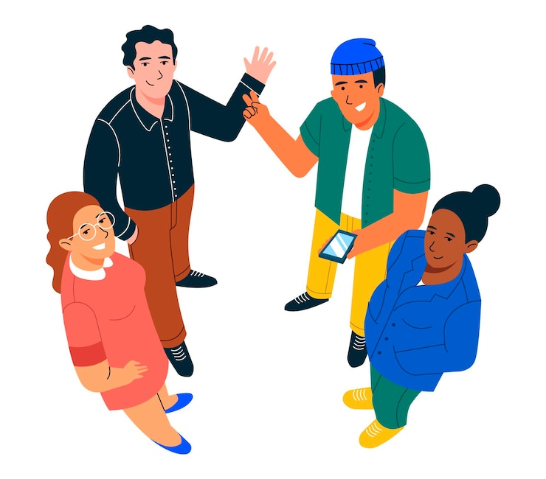
¡A romper el hielo! Icebreaker
Please tell us:
¿Qué ropa llevas? What clothes are you wearing?

Slide 3

¡A romper el hielo! Icebreaker
Llevo__________. I am wearing_____________. (clothing item and color)
  los pantalones rojos
  la camisa azul
  la playera roja
  los zapatos café
  los tenis blancos
  los calcetines morados
  el sombrero amarillo

Slide 4
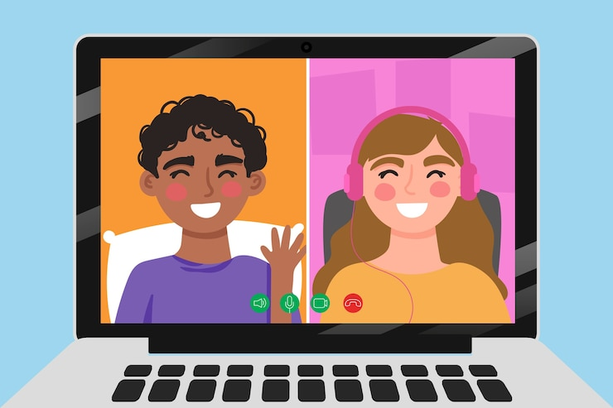
¡Vamos a Conversar!
Let’s go over the partner conversation before we go to breakout rooms!

Slide 5
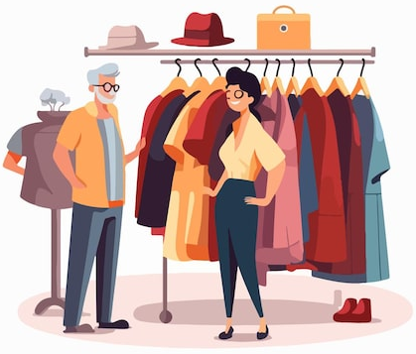
1: Hola. ¿Qué necesitas? /Hello. What do you need?
2: Necesito comprar pantalones. /I need to buy pants.
1: ¿Qué talla necesitas? /What size do you need?
2: Necesito talla mediana, por favor. /I need size medium, please.
1: ¿Te gustaría comprar una camisa también? /Would you like to buy a shirt too?
2: Sí, me encantaría. ¿Qué colores tienes? /Yes, I would love that. What colors do you have?
1: Tengo color amarillo, anaranjado y verde. /I have yellow, orange and green.
2: Entiendo. Dame la camisa verde, por favor. /I understand. I’ll have the green shirt, please.
1: Aquí está la camisa verde y los pantalones de talla mediana. /Here are the green shirt and the medium size pants.
2: Perfecto. ¿Cuánto cuestan los pantalones? /Perfect. How much do the pants cost?
1: Cuestan $20 (veinte dólares). /They cost $20.
2: ¿Y cuánto cuesta la camisa? /And how much does the shirt cost?
1: Cuesta $15 (quince dólares) /It costs $15.
2: Gracias. ¿Dónde está el probador? /Thanks. Where can I find the fitting room?
1: El probador está cerca del área de zapatos. /The fitting room is near the shoe área.
2: Toda la ropa me queda bien. / All the clothes fit me well.
1: ¡Me alegra saber eso! /I'm glad to hear that!
2: Muchas gracias. Adiós. /Thank you very much. Bye.
1: De nada. Hasta luego. /You’re welcome. Until later.

Slide 6
REVIEW: PRONOMBRES PERSONALES
SINGULAR
yo | I
tú | you (informal)
él ella usted | he she you (formal)
PLURAL
nosotros | we
vosotros | you all (informal)
ellos ellas ustedes | they (masculine OR mix) they (feminine) you all (formal)

Slide 7
EL VERBO ESTAR
PRONOMBRE PERSONAL | VERBO
yo | estoy
tú | estás
él ella usted esto | está
PRONOMBRE PERSONAL | VERBO
nosotros | estamos
vosotros | estáis
ellos ellas ustedes | están
SINGULAR
PLURAL

Slide 8
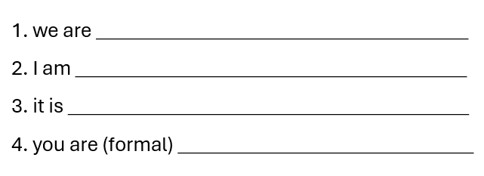

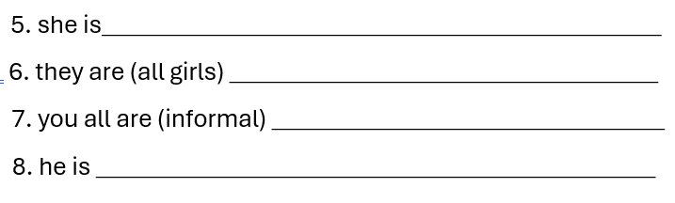
¡PRACTIQUEMOS! Written practice.
nosotros estamos
yo estoy
esto está
usted está
ella está
ellas están
vosotros estáis
él está

Slide 9
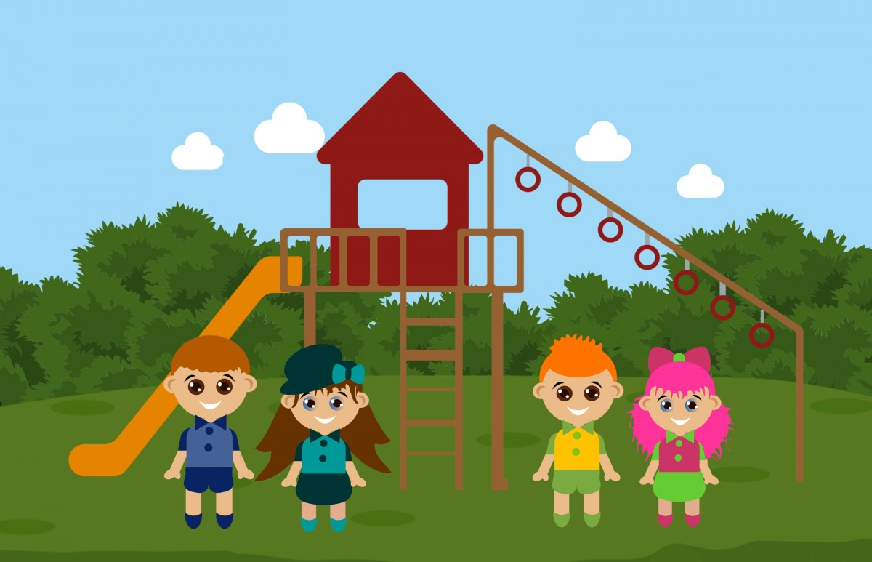
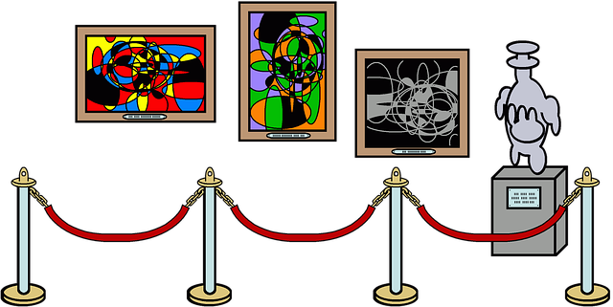
LOS LUGARES – places in the community
el parque
el museo

Slide 10
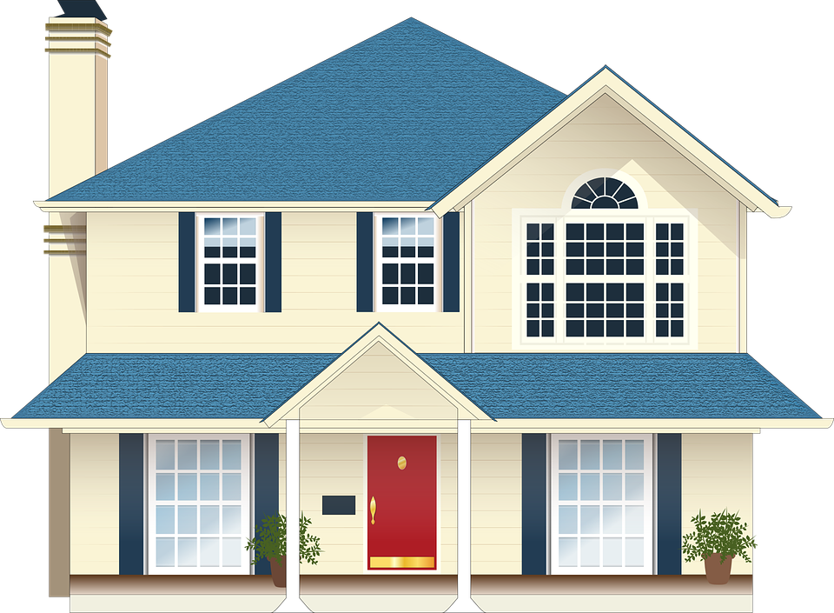
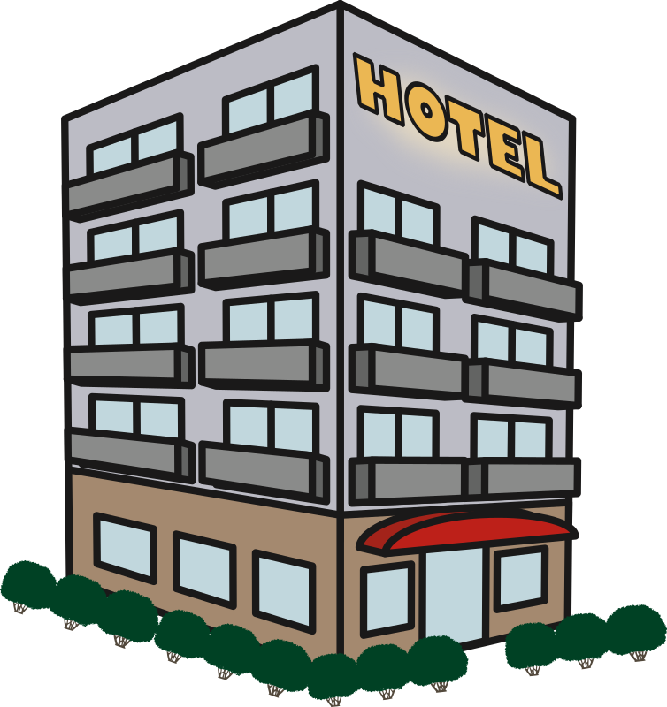
Vocabulario: Los lugares
la casa
el hotel

Slide 11
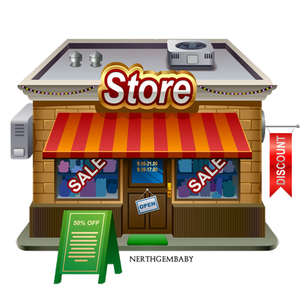
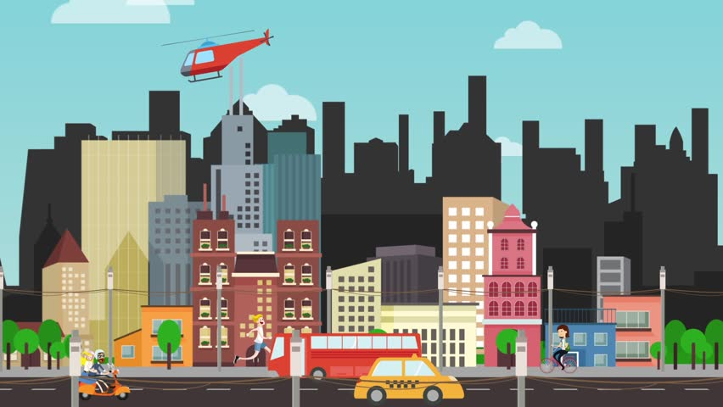
Vocabulario: Los lugares
la ciudad
la tienda

Slide 12
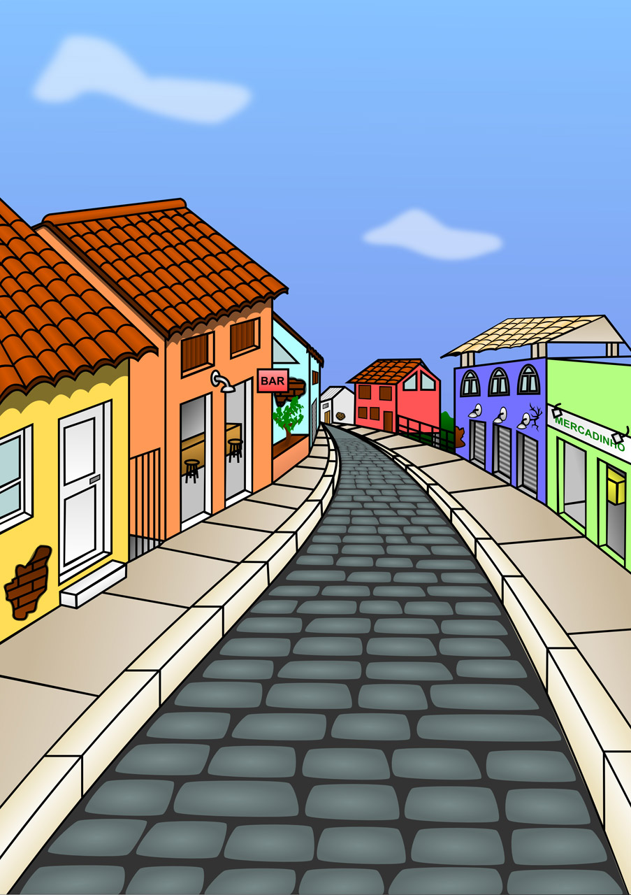
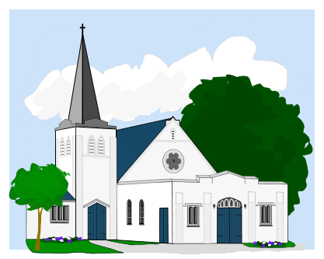
Vocabulario: Los lugares
el pueblo
la iglesia

Slide 13

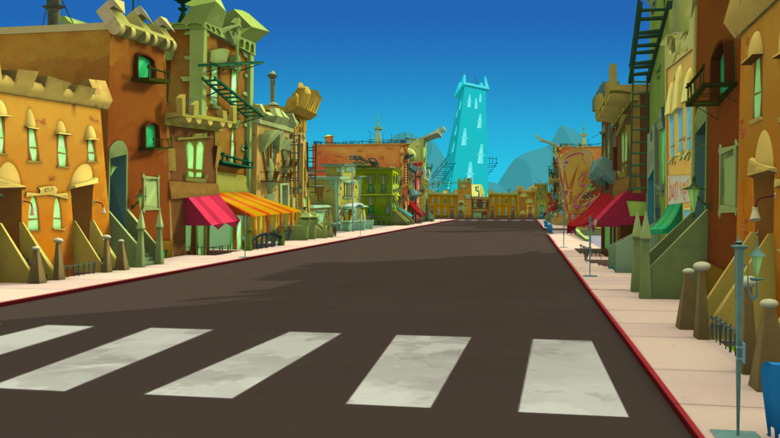
Vocabulario: Los lugares
el banco
la calle

Slide 14

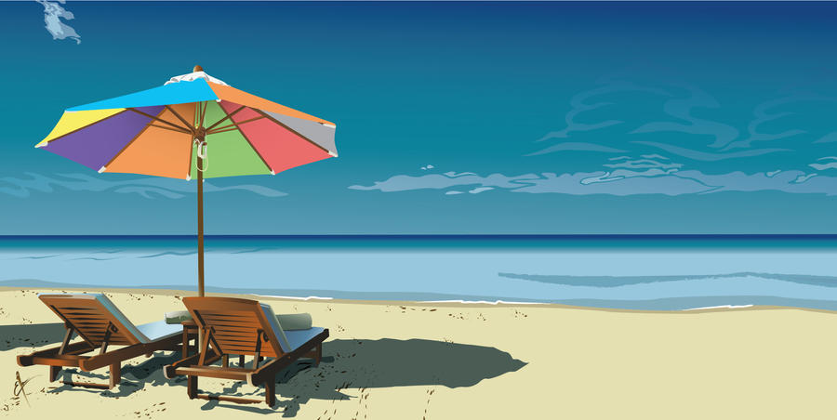
Vocabulario: Los lugares
el cine
la playa

Slide 15

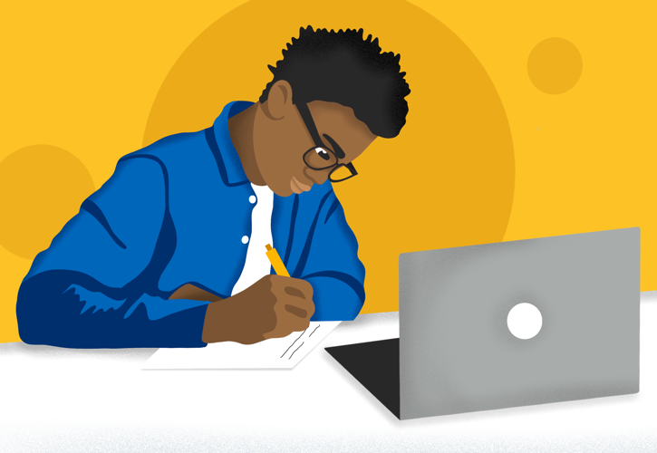
Vocabulario: Los lugares
el café
el trabajo

Slide 16
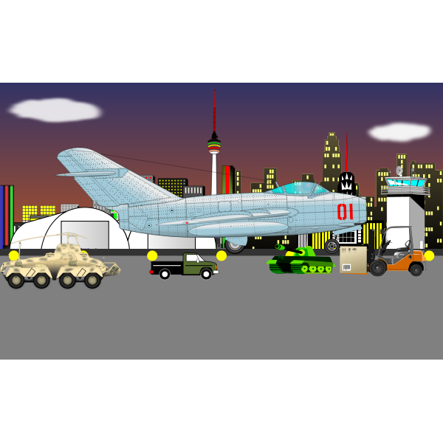

Vocabulario: Los lugares
el doctor
el aeropuerto

Slide 17

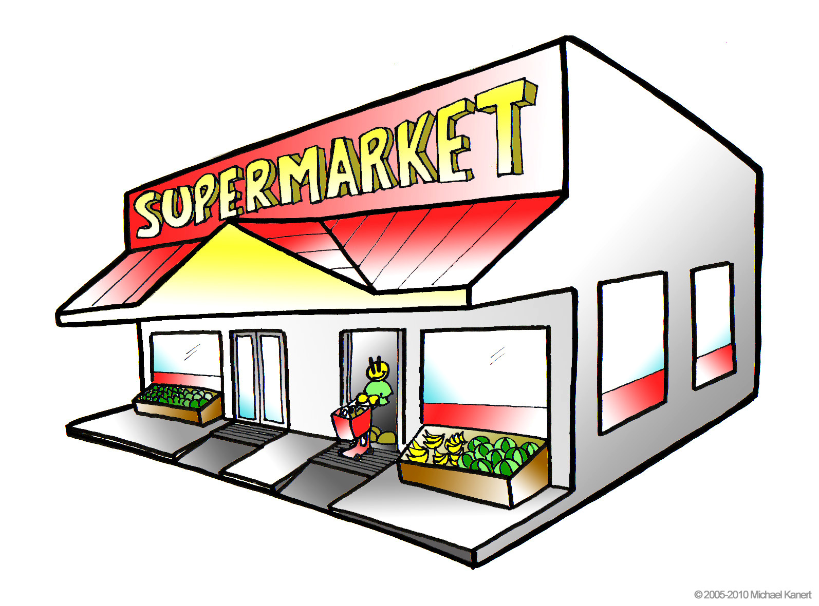
Vocabulario: Los lugares
el baño
el supermercado

Slide 18
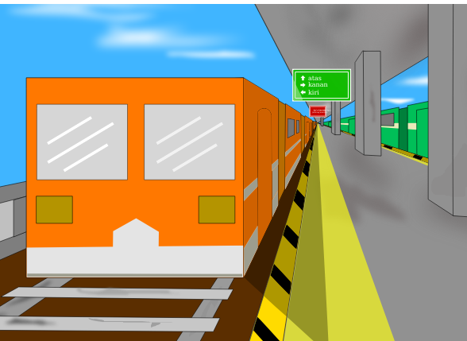
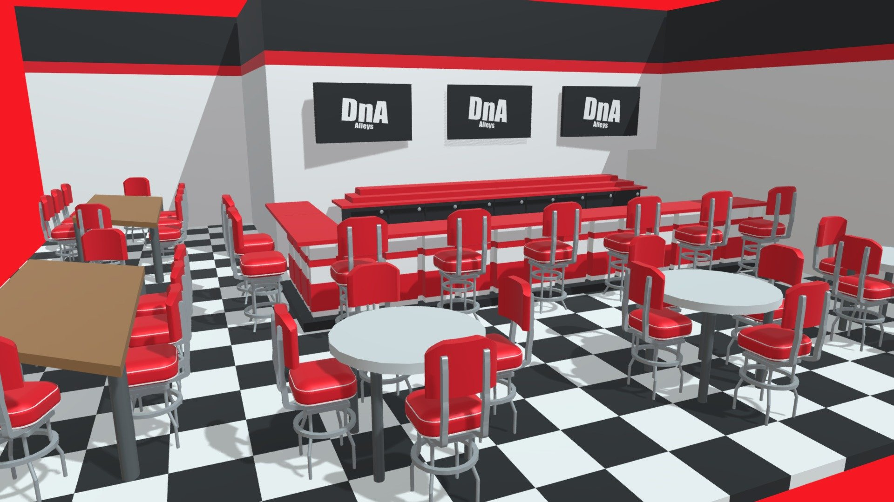
Vocabulario: Los lugares
la estación del tren
el restaurante

Slide 19
USE THE QUESTION…
¿Cómo se dice ________ en español?
-How do you say_______ in Spanish?
Se dice_______________.
-You say_______________.
¡Vamos!

Slide 20
¡Vamos a Conversar!
Let’s go over the partner conversation before we go to breakout rooms!

Slide 21
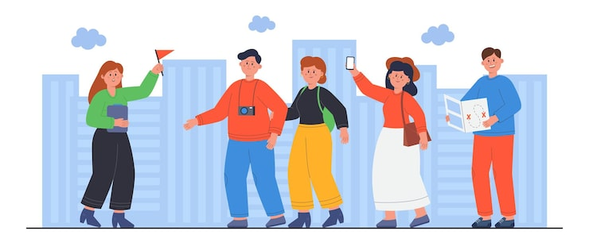
A: Hola, hoy el equipo tiene que visitar diferentes lugares de la ciudad. / Today, the team has to visit different places in the city.
B: Sí, cada persona va a ir a un lugar diferente. / Yes, each person will go to a different place.
A: Yo voy a ir al parque. ¿Y tú? /I’m going to the park. And you?
B: Yo voy al museo. /I’m going to the museum.
A: Hola, ¿dónde está el parque? /Hi, where is the park?
B: Está cerca de la calle principal. /It is near main street.
A: ¿Dónde está ella? /Where is she?
B: Ella está en el museo. /She is in the museum.
A: ¿Dónde estamos? /Where are we?
B: Estamos en la ciudad. /We are in the city.
A: ¿Dónde están ellos? /Where are they?
B: Ellos están en el restaurante. /They are in the restaurant.
A: ¿Dónde está el hotel? /Where is the hotel?
B: Está en el pueblo. /It is in the town.
A: ¿Dónde está él? /Where is he?
B: Él está en el banco. /He is in the bank.
A: ¿Dónde están las tiendas? /Where are the stores?
B: Están en el centro de la ciudad. /They are in the city center.
A: Perfecto. ¿Y dónde está el cine? /Perfect. And where is the movie theater?
B: Está al lado de el café. /It is next to the coffee shop.

Slide 22
¡PRACTIQUEMOS! Written practice.
Replace names for subject pronouns.
in = en the = el OR la

Slide 23
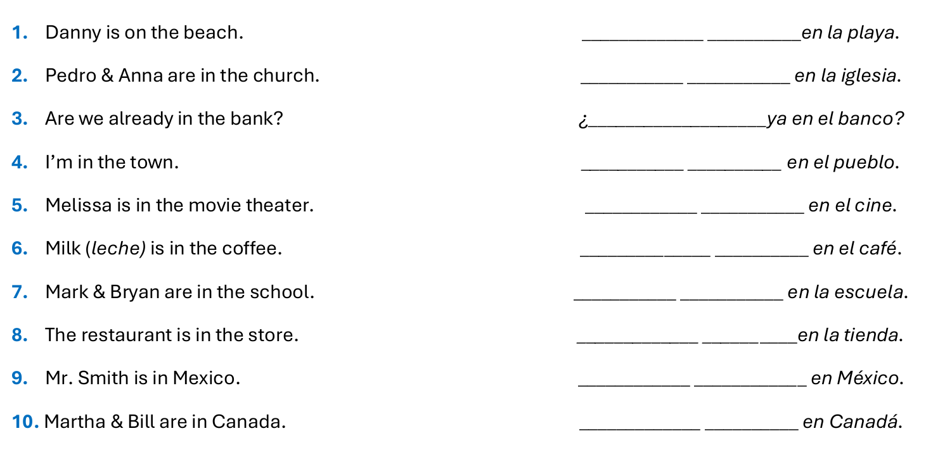
Él está
Ellos están
Estamos
Yo estoy
Ella está
Esto está
Ellos están
Esto está
Él está / usted está
Ellas están

Slide 24
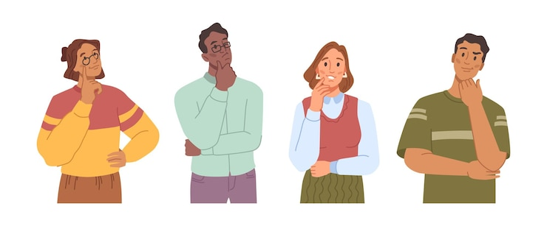
WHOLE CLASS ACTIVITY!
Matching Q&A. Using subject pronouns, places & ESTAR verb conjugations, find the answer that matches every question provided.

Slide 25
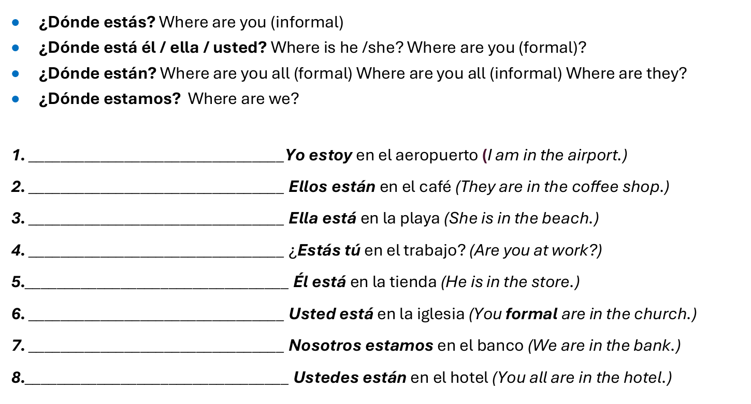
¿Dónde estás?
¿Dónde están ellos?
¿Dónde está ella?
¿Dónde estás?
¿Dónde está él?
¿Dónde está usted?
¿Dónde estamos?
¿Dónde están ustedes?

Slide 26
LA DESPEDIDA ….
¡Hasta la vista!
¡Hasta pronto!
adiós
¡Cuídate!
¡Que te vaya bien!
¡Nos vemos!
¡Hasta la próxima!

